Slide 1
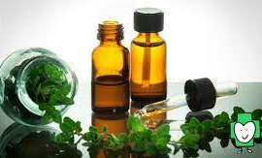
Aceites esenciales.
Descripción y usos
Elaborado por
Jaime Hernando Diaz padilla

Slide 2
Definición de aceite esencial
Líquido con fragancia que se extrae de ciertas plantas mediante vapor o prensado. Los aceites esenciales contienen sustancias químicas naturales que le dan su "esencia" (olor y sabor específicos) a las plantas. Los aceites esenciales se emplean en los perfumes, los saborizantes de alimentos, los medicamentos y la aromaterapia.

Slide 3
Principales propiedades de estos compuestos.
La aromaterapia aprovecha las propiedades de los aceites esenciales extraídos de las plantas aromáticas, para restablecer el equilibrio y la armonía del cuerpo y de la mente para beneficio de nuestra salud y belleza. Destacamos entre sus propiedades:
Analgésica: suavizan el dolor como el incienso y la lavanda.
Calmante: mitigando la excitación en el cerebro, aportando calma como la lavanda.
Antiinflamatoria: contrarrestan la inflamación como los cítricos: naranja y limón.
Estimulante: actúan sobre la digestión, disminuyendo la hinchazón del vientre como la albahaca y la menta.
Regeneradora y cicatrizante: mejoran la regeneración y cicatrización de la piel como el incienso y el geranio.
Tonificante: activan la circulación como el ciprés y el romero.
Bactericida: tienen la capacidad de destruir gérmenes resistentes.

Slide 4
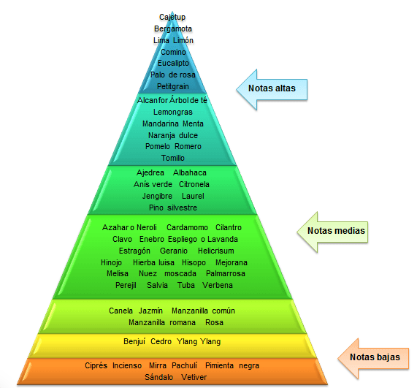
Clasificación de los aceites esenciales
Notas altas: Se evaporan rápidamente y suministran un impacto inicial en la mezcla
Notas medias: forman la sustancia de una mezcla, y parecen funcionar en el metabolismo del cuerpo. La intensidad de su olor se asemeja a la de las notas altas, pero pueden durar hasta tres días
Notas bajas: brindan solidez, fijación y seriedad. Actúan en las mocosas y son buenas para ancianos y para aquellos con condiciones crónicas. Las notas bajas producen una impresión más duradera, ya que sus aromas pueden durar hasta una semana.

Slide 5
Tipos de aceites esenciales
Aceite Esencial de Árbol del Té: Antiséptico, antiinflamatorio, bactericida y cicatrizante. Ideal para combatir el acné y el pie de atleta.
Aceite Esencial de Ciprés: Diurético y tónico. Regula el ciclo menstrual. Combate la celulitis y varices. Buen Circulatorio. Alivia la fatiga de pies.
Aceite Esencial de Eucalipto: Combate el dolor muscular. Muy útil en infecciones respiratorias. Repelente de mosquitos.
Aceite Esencial de Geranio: Excelente para el cuidado de la piel. Tónico Circulatorio. Reafirmante de Busto.
Aceite Esencial de Incienso: Antiséptico, expectorante y sedante. Regenerador, antiedad y tónico.
Aceite Esencial de Lavanda: Equilibra la piel. Combate los dolores de cabeza y los mareos. Ideal para quemaduras.
Aceite Esencial de Limón: Equilibra las pieles grasas y acné. Anticelulítico.
Aceite Esencial de Mandarina: Ideal para pieles maduras. Combate retención de líquidos.
Aceite Esencial de Menta: Combate el dolor muscular o articular. Excelente remedio para el dolor de pies.
Aceite Esencial de Naranja: Tónico, calmante e hidratante. Ayuda a combatir la celulitis.
Aceite Esencial de Romero: Combate la artritis y dolores musculares. Estimula la microcirculación.
Aceite Esencial de Ylang-Ylang: Regenerador Celular. Ideal para tratamientos de retención de líquidos y anticelulíticos.

Slide 6
Importancia de los aceites esenciales para el hombre y la agricultura
Los aceites esenciales cumplen un papel muy significativo en la naturaleza pues ayudan en la reproducción y dispersión de las especies vegetales, ya que permiten atraer a los insectos polinizadores. Asimismo, los aceites esenciales tienen numerosas propiedades medicinales que les son comunes.
Poder antiséptico ante un gran número de bacterias patógenas y hongos inferiores responsables de micosis e incluso frente a levaduras. Compuestos como el citral, geraniol, linalol o timol muestran un poder antiséptico muy superior al del fenol.
Propiedades irritantes al ser utilizados por vía externa, productos como la esencia de trementina provocan un aumento de la microcirculación, rubefacción importante, sensación de calor y, en ciertos casos, ligera acción anestésica local.
Acción espasmolítica y sedante Los aceites esenciales con anetol, son eficaces en disminuir o suprimir los espasmos gastrointestinales.
Ciertos aceites esenciales presentan un efecto colagogo y colerético (facilitan la expulsión de la bilis retenida en la vesícula biliar), otros manifiestan una acción antirreumática, antiinflamatoria y antiflogística y algunos un efecto cicatrizante.

Slide 7
Bibliografía
https://www.cancer.gov/espanol/publicaciones/diccionarios/diccionario-cancer/def/aceite-esencial
https://www.naturaviacosmetica.com/blog/aromaterapia-aceites-esenciales-y-sus-usos
https://nirvanaandspa.com/blog/tipos-aceites-esenciales/
https://biosakure.com/blogs/news/clasificacion-de-los-aceites-esenciales
https://tecnosolucionescr.net/blog/232-aceites-esenciales-sus-usos-e-importancia#:~:text=Los%20aceites%20esenciales%20cumplen%20un,medicinales%20que%20les%20son%20comunes.

